Slide 1



Alt
Changer

Slide 2
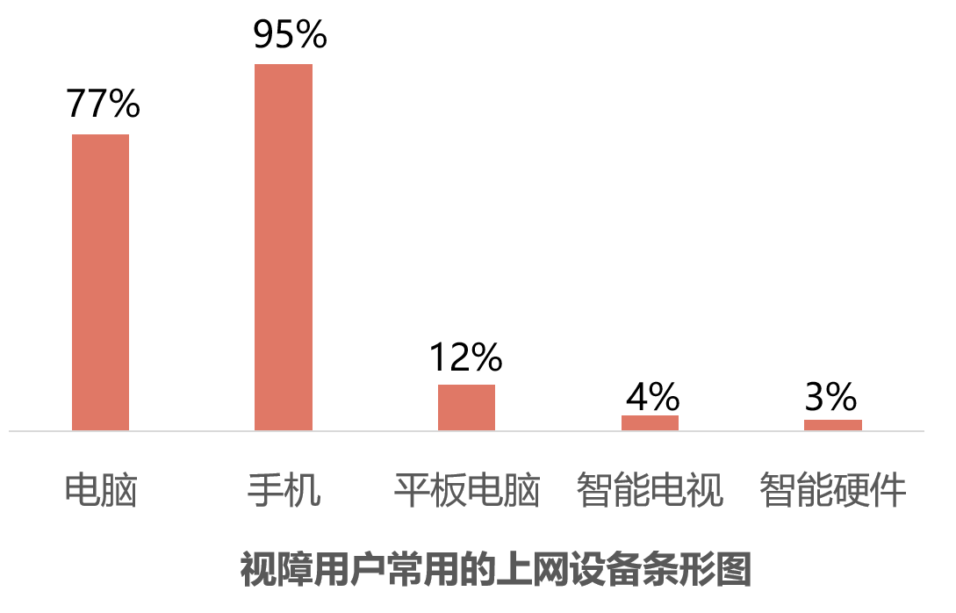
Background
《2018视障网民移动资讯行为洞察报告》
PC帮助视障人群克服了身体缺陷和环境障碍，提供了一条获取信息和与外界进行交流的渠道。视障人群中使用PC的数量占比高达75%
和正常人一样，视障人群也需要通过PC网页进行搜索、学习、娱乐等活动

Slide 3
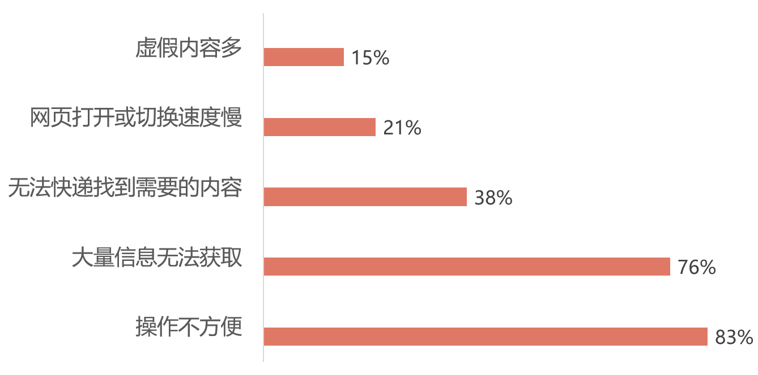
Problem
网页图像没有文字说明而无法得知相关信息
视障用户上网问题点条形图

Slide 4
Problem
现有软件系统都还没有达到听觉浏览器的要求
不能真正的满足视障人群浏览的需要
很多开发者忽视网站无障碍建设
中国内地目前还没有一个真正意义上的信息无障碍网站

Slide 5




Technology

Slide 6
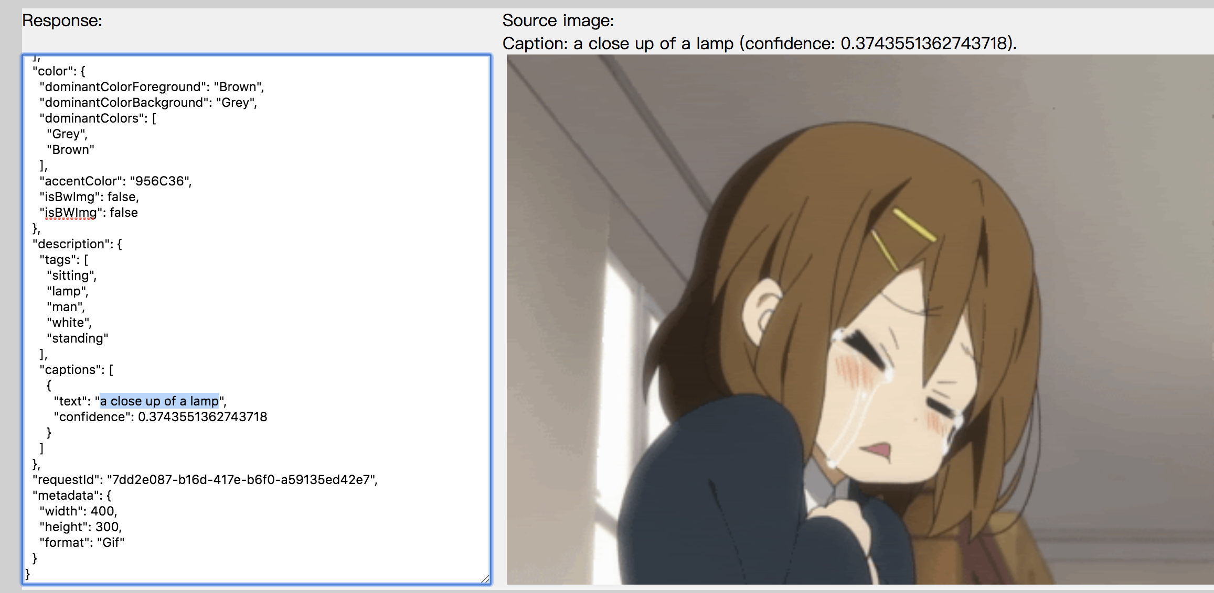

Slide 7
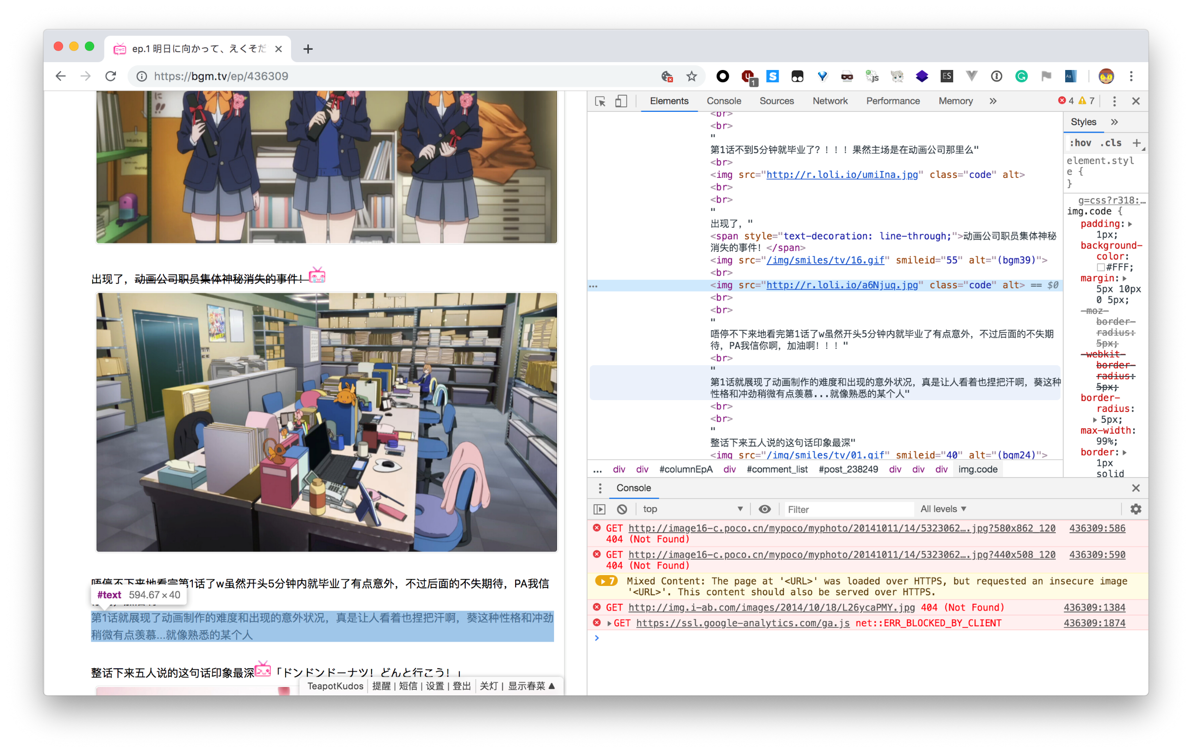

Slide 8
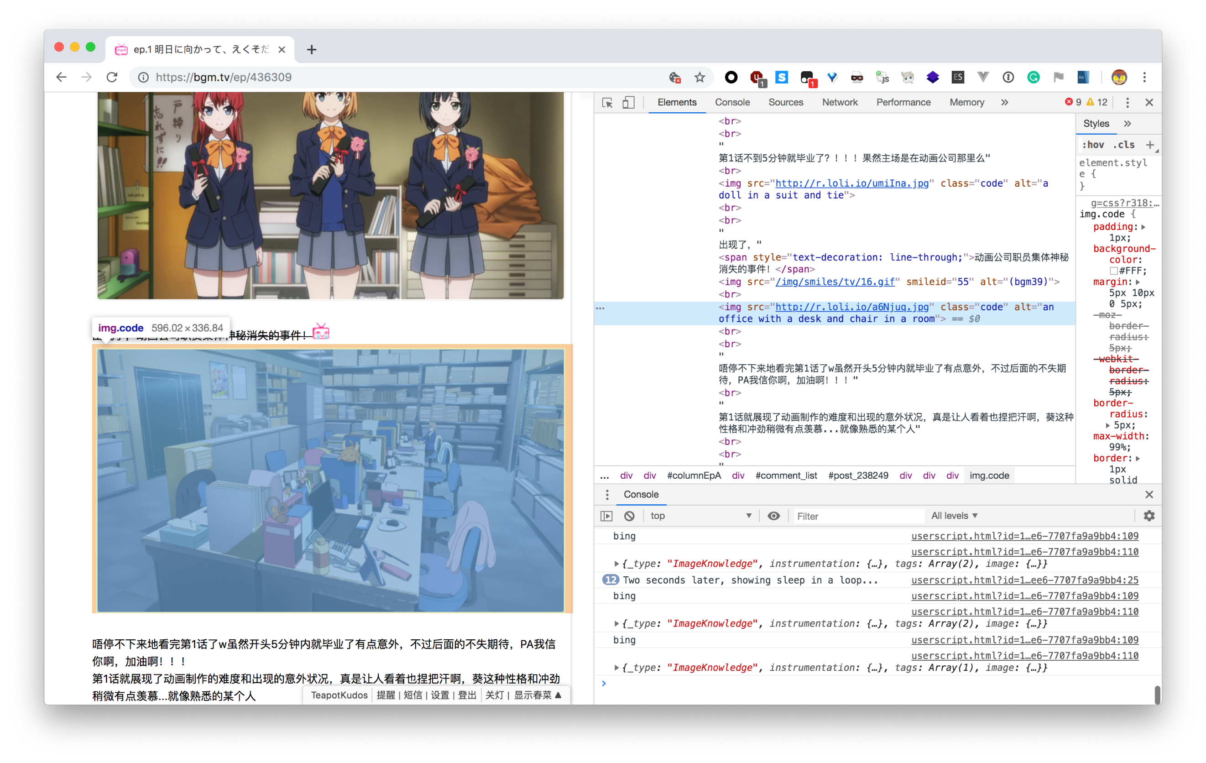

Slide 9
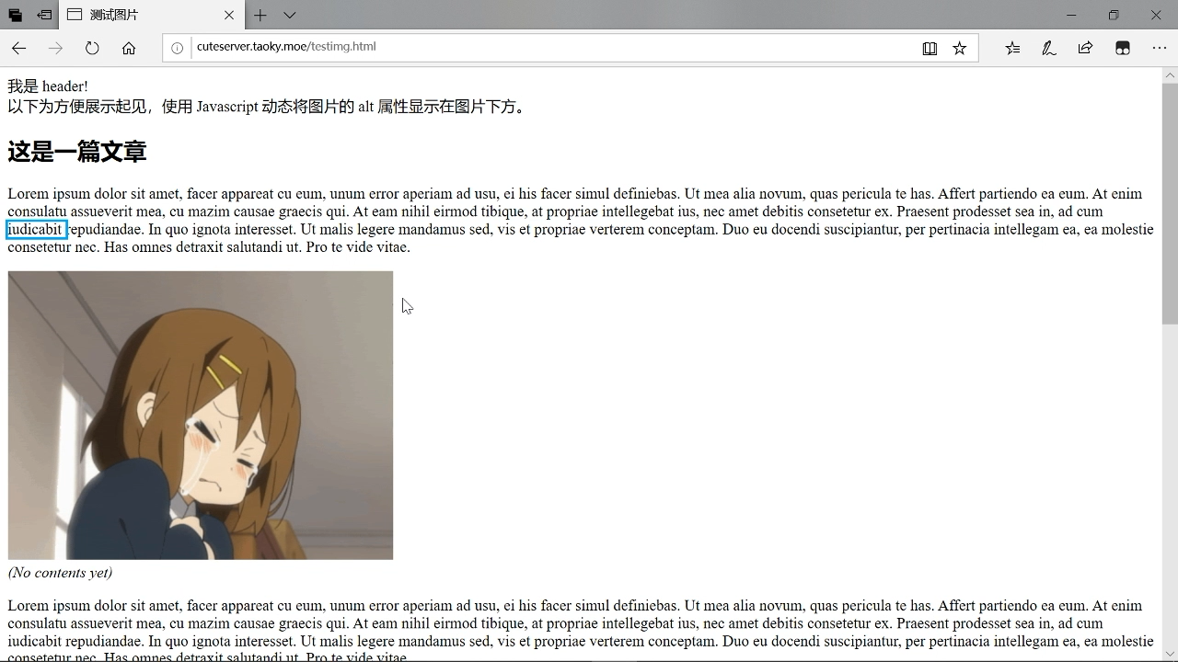
使用前

Slide 10
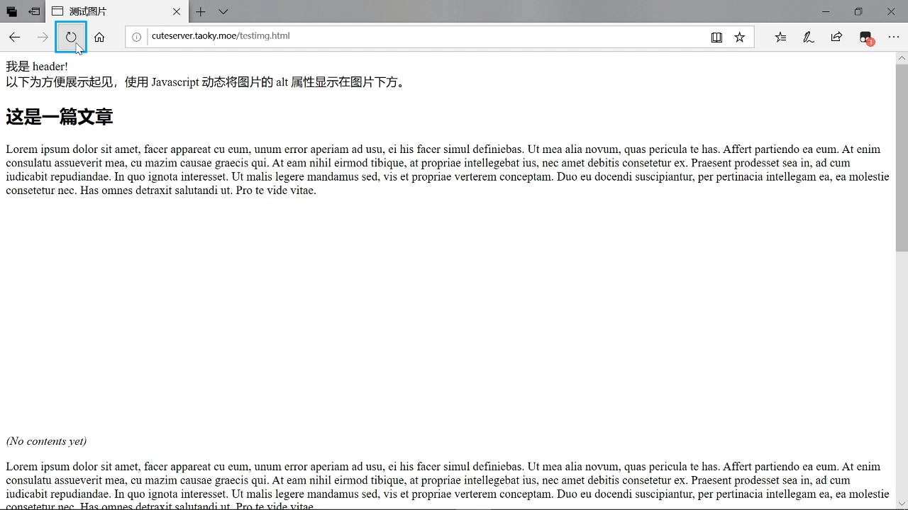
使用后

Slide 11
Influence
方便了解网页内容，体验更加接近正常用户
为残障人士提供平等机会, 使他们得以分更全面地享信息科技成果
增强大众和程序员的无障碍意识，推动信息无障碍建设

Slide 12
THANKS
ALT CHANGER

